Slide 1
Sürekli renal replasman tedavilerinde ilaç dozlarının yönetimi
Umut Selda Bayrakçı
Ankara Yıldırım Beyazıt Üniversitesi Tıp Fakültesi
Ankara Şehir Hastanesi, Çocuk Hastanesi

Slide 2
Çocuk yoğun bakım ünitesinde kullanılan ilaçların sadece %33’ü
çocukluk yaş grubunda kullanılmak üzere onay almıştır
Çok merkezli, retrospektif bir çalışmada diyaliz altındaki çocuk yoğun bakım hastalarının maruz kaldıkları ilaç dozları irdelenmiş
  Diyalizin ilk günü bir hastanın günde ortalama 18-23 ilaç kullandığı
  Diyalizi devam eden hastalarda bu sayının gittikçe arttığı
  15. günde hala diyalizine devam edilen hastalarda günlük kullanılan ilaç sayısının 41-52 arasında olduğu bildirilmiş
  Rizkalla et al, Pediatric Critical Care, 2013
Notes:
Durum böyleyken biz çocuk yoğun bakım ünitesinde yatan ve CRRT alan hastalarda ilaç dozları nasıl olmalıdır onu konuşacağız

Slide 3
Yoğun bakım ünitelerinden AKI mortalitesi: %60
  sıklıkla altta yatan hastalığa
  Ya da tedaviye sekonder gelişir
Klinik tabloda hızlı değişiklikler görülebilir
ÇYBÜ’nde bir hastada multi organ yetmezliği geliştiğinde, özellikle CRRT başlanması ile, tedaviler oldukça kompleks bir hal alır
  Periferal dolaşımın bozulması
  Organ fonksiyonlarının bozulması
  Renal replasman tedavilerinin etkisi ile ilaçların farmakokinetiği, farmakodinamiği değişir
Multidisipliner yaklaşım…..gerçek bir ekip işidir
  Yoğun bakım doktoru
  Nefrolog
  Farmakolog
  Eczacı
Ancak tüm bu gelişmelere ve üst düzey desteğe rağmen AKI sonrası mortalite hızının pek değişmediği de gözlenmektedir.
Notes:
AKI yoğun bakım ünitelerinde sıklıkla karşımıza çıkan önemli bir sorun

Slide 4
Bu konu neden bu kadar zor!! …
Kidney Health Initiative: CRRT’de ilaç dozları ve ilaçların FK’i konusundaki çalışmaların eksikliği bu konuyu acilen* çalışılması gereken konular arasında ilk sıraya taşımıştır.
  Çoğunlukla altta yatan hastalık ilaçların farmakokinetiğini bozar
  İlaçlar ekstrakorporeal yolla da vücuttan uzaklaştırılır
  Hastanın kliniği çoğunlukla stabil değildir, her an değişir
  Çoğunlukla erişkin dozlarının çocuklara uyarlanmış (?) hali kullanılır
  Çalışmalar erişkin çalışmalarıdır ve oldukça heterojendir

Slide 5


Slide 6
Antibiyotikler
Vazoaktif maddeler
Sedatifler/analjezikler
Düşük doz….tedavi yetersizliği, bakteri direnci
Yüksek doz……toksisite
İki erişkin çalışması (çok merkezli, büyük çalışmalar) CRRT dozunu arttırmanın sağkalımı arttırmadığını göstermiş….muhtemelen ilaç düzeylerinin suboptimal olmasına neden olduğu için
Yaşamsal önemi olan ilaçlar
Farmokokinetik profili değişmiştir

Slide 7
CRRT ilacın temizlenmesi
İlaçla ilgili parametreler
  Dağılım hacmi
  Çözünürlük
  Proteine bağlanma
  Moleküler ağırlık
  İlacın elektriksel yükü
Filtre parametreleri
  Filtrenin tipi
  Akım hızı
  Membran özellikleri

Slide 8
Bir ilacın klerensini neler belirler: Dağılım hacmi
Distribüsyon (dağılım) hacmi (Vd): ilacın dağılacağının düşünüldüğü tahmini hacim
  Yağda çözünen ilaçlar (diazepam) ya da dokuya yüksek oranda bağlananlar (digoxin) → yüksek Vd
    Hidrofobik ilaçlar intrasellüler alana ve adipoz dokuya dağılırlar (>1 lt/kg)
    sıvı tedavisinden ve üçüncü boşluğa kaçışlardan etkilenmezler
    Vd geniş olan ilaçların (>0,7-1 lt/kg) ekstrakorporeal klerensi düşük
  Hidrofilik ilaçlar genellikle plazmada kalırlar (nöromusküler blokerler). Vd düşüktür (Vd <0,700 L/kg)
    Kapiller kaçak ve sıvı tedavisinden etkilenir
  Yükleme dozu (LD) mcg/kg = Vd L/kg * serum konsantrasyonu mcg/ml
Proteine bağlananların klerensi daha düşük
  %80’den fazla proteine bağlanıyorsa temizlenmesi mümkün değil!
Liposolubilitesi güçlü olanların klerensi düşük

Slide 9
Bir ilacın klerensini neler belirler: Moleküler ağırlık ve elektriksel yük
  Moleküler ağırlığı hem renal klerensi hem de ekstrakorporeal klerensi etkiler
    Moleküler ağırlık arttıkça ekstrakorporeal klerens azalır
    moleküler ağırlığı >500 dalton olanların IHD temizlenme ihtimali düşük
    İlaçların çoğu <500 daltondur ..çok azı >1500 daltondur (vankomisin:1448)
    CRRT: 20000-30000 da ağırlıklı olanları temizler
CRRT de İlacın moleküler yükü de kelerensi etkiler: Gibbs-Donnan etkisi
  Anyonik proteinler katyonik ilaç moleküllerine bağlanırlar
Altın standart: ilaç düzeyi ölçümü

Slide 10
Bir ilacın klerensini neler belirler
Diyaliz yönteminin özellikleri
  Diffüzyon, konveksiyon
  Makinenin özellikleri
  Membran özellikleri

Slide 11
CVVH
Post dilution replacement fluid (B)
CRRT’nin en basit formu
Plazma, elektrolitler ve moleküller basınç gradientinden geçer
30,000 daltona kadar olan moleküllerin temizlenmesini sağlar
Patient
Filter
Ultra
filtrate
Pump
Anticoagulant
Pre-dilution replacement fluid (A)
KONVEKSİYON

Slide 12
CVVHDF
Konveksiyon ve diffüzyonun faydalarını birleştirir
  Cl_{df} = Q_{f} * S_{c} + Q_{d} * S_{d}
Post dilution replacement fluid (B)
Dialysis pump A
Dialysis fluid in
Patient
Filter
Dialysis fluid out
Pump
Dialysis pump B
Anticoagulant
Pre-dilution replacement fluid (A)
KONVEKSİYON ve DİFFUZYON

Slide 13
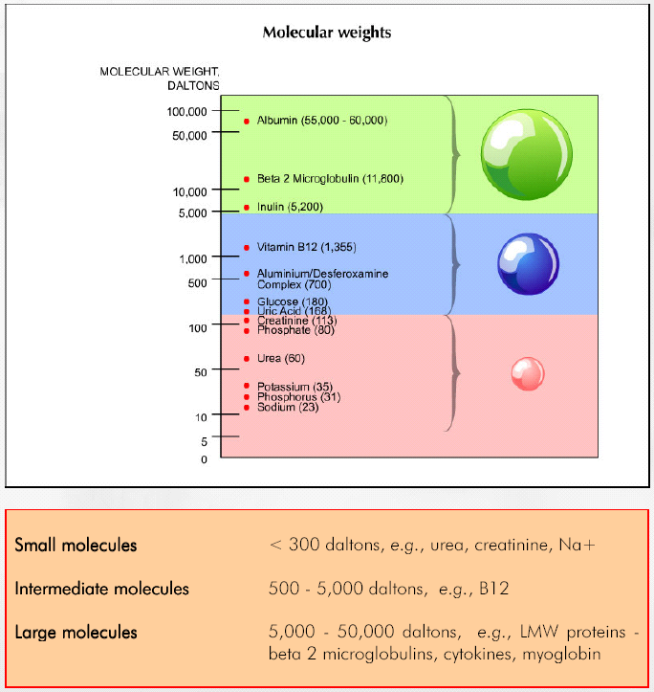

Slide 14
D
Diffusive Clearance
To increase clearance by diffusion, increase dialysate flow rate

Slide 15
Convective Clearance
To increase clearance by convection, increase ultrafiltration rate (will require more replacement fluids)

Slide 16
Convection + Diffusion = Confusion!
Clearance
Convective Clearance
Diffusive Clearance
Molecular Weight
10
100
1,000
10,000

Slide 17
İlaçların ekstrakorpereal atılımını neler belirler
Geçirgenlik katsayısı (s): bir ilacın membranı geçme kapasitesi
  S = C_{effluent}/C_{plasma} or S = AUC_{eff}/AUC_{p}
  S’in en önemli belirleyicisi ilacın proteine bağlanma kapasitesi

Slide 18
Sieving Coefficients
Solute (MW) Convective Coefficient Diffusion Coefficient
Urea (60) 1.01 ± 0.05 1.01 ± 0.07
Creatinine (113) 1.00 ± 0.09 1.01 ± 0.06
Uric Acid (168) 1.01 ± 0.04 0.97 ± 0.04*
Vancomycin (1448) 0.84 ± 0.10 0.74 ± 0.04**
Calcium (protein bound) 0.67 + 0.1 0.61 + 0.07
Cytokines (large) adsorbed minimal clearance
*P<0.05 **P<0.01

Slide 19
Sieving Coefficient & Protein Binding
Drug | Reported SC | Free Fraction
Amikacin | 0.93 | 0.95
Imipenem | 0.78 | 0.80
Metronidazole | 0.84 | 0.80
Penicillin | 0.68 | 0.50
Ranitidine | 0.78 | 0.85
Vancomycin | 0.80 | 0.90
Valproic Acid | 0.22 | 0.10

Slide 20
Filtrenin özellikleri
Membran
  Hidrofobik, adsorpsiyon
  Por boyutları
  filtrenin ömrü uzadıkça kelerens azalır
Akım hızları
  Kan akım hızı & dializat akım hızı
  Hız arttıkça klerens artar

Slide 21
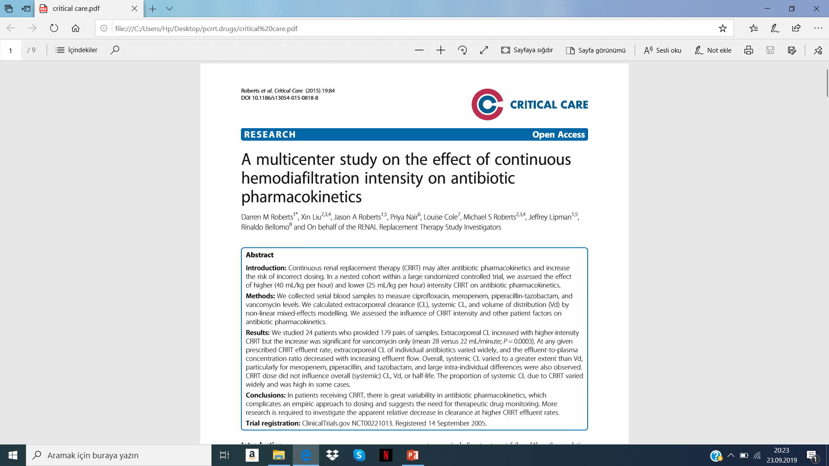
CRRT yoğunluğunun antibiyotiklerin FK’i
üzerine etkisi
akım hızı: 40 ml7kg/saat
akım hızı: 25 ml/kg/saat
Cipro, meropenem, vanko, piperasilin-tazo
  İlaç düzeyleri
  Ekstrakorporeal klerens
  Sistemik klerens
  Vd, t1/2
Yüksek akımlı CRRT de ekstrakorporeal klerens artıyor
  Ancak sadece vanko istatistiksel olarak anlamlı
  Kişisel farklılıklar çok belirgin

Slide 22
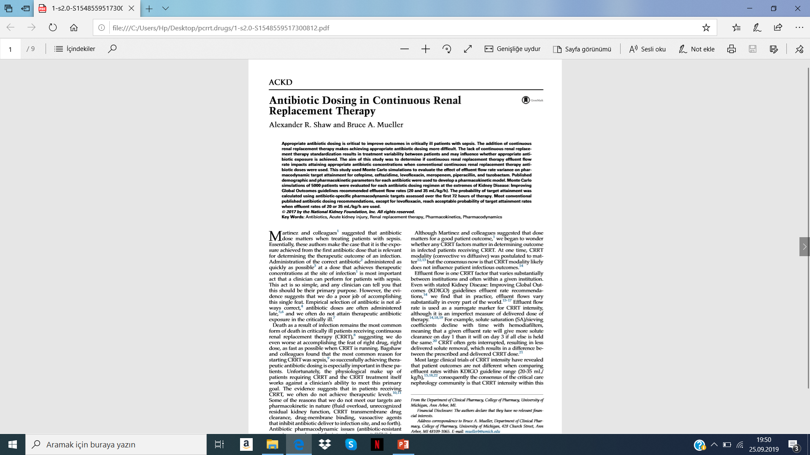
Sefepim, seftazidim, levofloksasin, meropenem, piperasilin, tazobaktam
(CVVHD) Diyalizat akım hızı 20 vs 35 ml/kg/dk
SONUÇ: Her iki akım hızında da levofloksasin hariç hepsi etkin düzeye ulaşmıştır.

Slide 23
Farmakokinetik (Pk)
drug
absorption
efficacy
&
toxicity
distribution
drug
metabolism
drug + metabolites
excretion
drug + metabolites

Slide 24
Kritik hastada Farmakokinetik
drug
Liver disease, Renal Failure, DDI
absorption
GI motility / function: infection,sepsis,surgery, drugs, diet
efficacy
&
toxicity
distribution
drug
metabolism
Liver failure, Renal Failure, heart failure, infection, sepsis, hypoxia, hypothermia, co-meds
Sepsis, ascites, hypoalbuminaemia, hyper / hypovolaemia, CPB, ECMO
drug + metabolites
excretion
Renal Failure, Billiary disease, comedication, infection, sepsis
drug + metabolites (H Mulla)

Slide 25
Kritik hastalığın farmakokinetiğe etkisi
 | artar azalır
Vd | Sıvı resüsütasyonu Asit Kapiller kaçak Ödem | Dehidratasyon Hacim kaybı İshal/kusma
Pb | IVIG verme Albumin desteği Yeterli beslenme | Hipoproteinemi Hipoalbüminemi Asidoz / ateş / üremi İlaçların birbiri ile yarışması

Slide 26
Kritik hastalığın farmakokinetiğe etkisi
 | Artar Azalır
Cl | Hemodiyaliz Periton diyalizi CRRT | Oligurik AKI Anurik AKI Şok
T_{1/2} | Oligurik AKI Anurik AKI Şok | Hemodiyaliz Periton diyalizi CRRT

Slide 27
CRRT’de ilaç dozlarının uyarlanması

Slide 29
ÇYBÜ’de CRRT altında ilaç dozlarının ayarlanması
Yükleme dozu
  İlaçların «steady state» ulaşması zaman aldığından mutlaka yükleme dozu verilmesi önerilir
İdame dozu
  İdame dozu renal fonksiyona göre ayarlanmalı
  Fr_{CRRT} > 0.25 & rezidü renal fonksiyon varsa idame dozun arttırılması gerekebilir??
  CRRT altında hastanın rezidü renal fonksyonu günler içinde değişiklik gösterebilir

Slide 30
CRRT’de ilaçların idame dozunun ayarlanması
1. Total kreatinin klerensine göre (CrCL)
  ekstracorporeal ve endojen kreatinin klerenslerinin toplamı (CrCL)
  Modern CRRT tekniği ile kabaca ulaşılan CrCL: 25 – 50 ml/min.
  Bilinmeyen parametreler
2. Renal ve non renal klerensin hesaplanması
Dn = normal dose
CLnr = non renal clearance
Qf x S = extracorporeal clearance
Dn x [CLnr + (Qf x S)]
CVVH Dose =
Cl

Slide 31
CRRT’de ilaçların idame dozunun ayarlanması
3. Literatür taraması
  Genellikle erişkin çalışmaları
  İlaçların özellikleri hakkında fikir verir..onları kendi ilacımıza yorumlayabiliriz
  Ancak genellemeler tehlikeli olabilir!!
    Hasta bazlı değişiklikler olacaktır
4. İlaç düzeylerinin ayarlanması
  Bazı ilaçlar için mümkün; aminoglikozidler, vankomisin gibi
  Doz düzenlemesi yapılırken farmakodinamik etkileri bilmek gerekir

Slide 32
İlacını tanı
  Bu konudaki literatürü incele
  İlacın eliminasyon yollarını incele
  Farmakokinetik verileri incele
  İki önemli soruya yanıt ver;
    İlaç yüksek dozlarda toksik midir?
    Hasta için hangisi daha tehlikelidir: tedavi yetersizliği mi ilaç toksisitesi mi?

Slide 33
Anti fungal ilaçların özellikleri (vankomisin ref alınarak)
Drug | VOD (l/kg) | Protein Binding % | Mol Wt (gm/mol) | Elimination route
Fluconazole | 0.7 | 12 | 306 | renal
Itraconazole | 10.7 | 99 | 705 | hepatic
Voriconazole | 4.6 | 58 | 349 | renal
Micafungin | 14 | 99 | 1270 | stool
Caspofungin | 9.7 | 99 | 1093 | Stool
Amphotericin B | 4 | > 90 | 924 | 40% in urine
AmBisome (Liposomal Ampho B) | 0.4 | > 90 | 924 | 40% in urine
Abelcet Lipid Complex | 131 | > 90 | 924 | 40% in urine
Vancomycin | 0.7 | 75 | 1450 | renal

Slide 34
Amfoterisin B
CVVHD ile temizlenmez
Toksisite durumu varsa plazmaferez ve high flux HD
  Ambisome: SPAD (single pass albümin diyalizi) ile klerensi düşük
  Abelcet: CVVHDF vs replasman tedavisi almayan hasta: fark yok
  Artif Organs 2006, 30: 118-21
  Ann Pharmacother 2013 47
  Int J Antimicrob Agents 2103 42:335-42

Slide 35
Vorikonazol
Peritona çok iyi geçer ama PD ile temizlenmez
  Am J Kid Dis 2005 45:162-166
CVVHDF ilaç düzeyini etkilemez (kc fxn normal ise)
  J Antimicrob Chemother 2007 60:1085-1090
CVVH’te doz ayarlamak gerekmiyor
  Ther Drug Monit 2011 33:393-397

Slide 36
Flukonazol
CVVH: denge kurulduktan sonra doz ayarlaması gerekmez
SLED ile %72 klerens (6 saat sonra)
HD: %34
  Int J Antimicrob Agents 2015 45:192-195

Slide 37
When in doubt, start here***……
Thimothy Bunchman
Blood flow, filter type are not very important.
Find out
  In CVVHD: Dialysate flow rate (ml/hr)
    Usually 2 L/1.73m2/hr (33 mL/1.73m2/min)
  In CVVH: Substitution Fluid rate (ml/hr)
    Usually 2 L/1.73m2/hr (33 mL/1.73m2/min)
Add this to patient’s native Cr Cl (ml/1.73m2/min)
This is patient’s new Cr Cl → dose accordingly
Works in most cases…is good enough for initial estimates. Follow up with drug level monitoring.

Slide 38
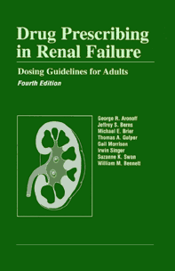
Böbrek yetmezliğinde ilaç reçete edilmesi: George Aronoff et al
Genellikle farmakologlar tarafından yazılmış
http://www.kdp-baptist.louisville.edu/renalbook/
Yeni ilaçlar için de öneriler var
IHD ve CRRT için doz önerileri
Pediatrik doz önerileri
İlaçların farmakodinamiği hakkında bilgi

Slide 39
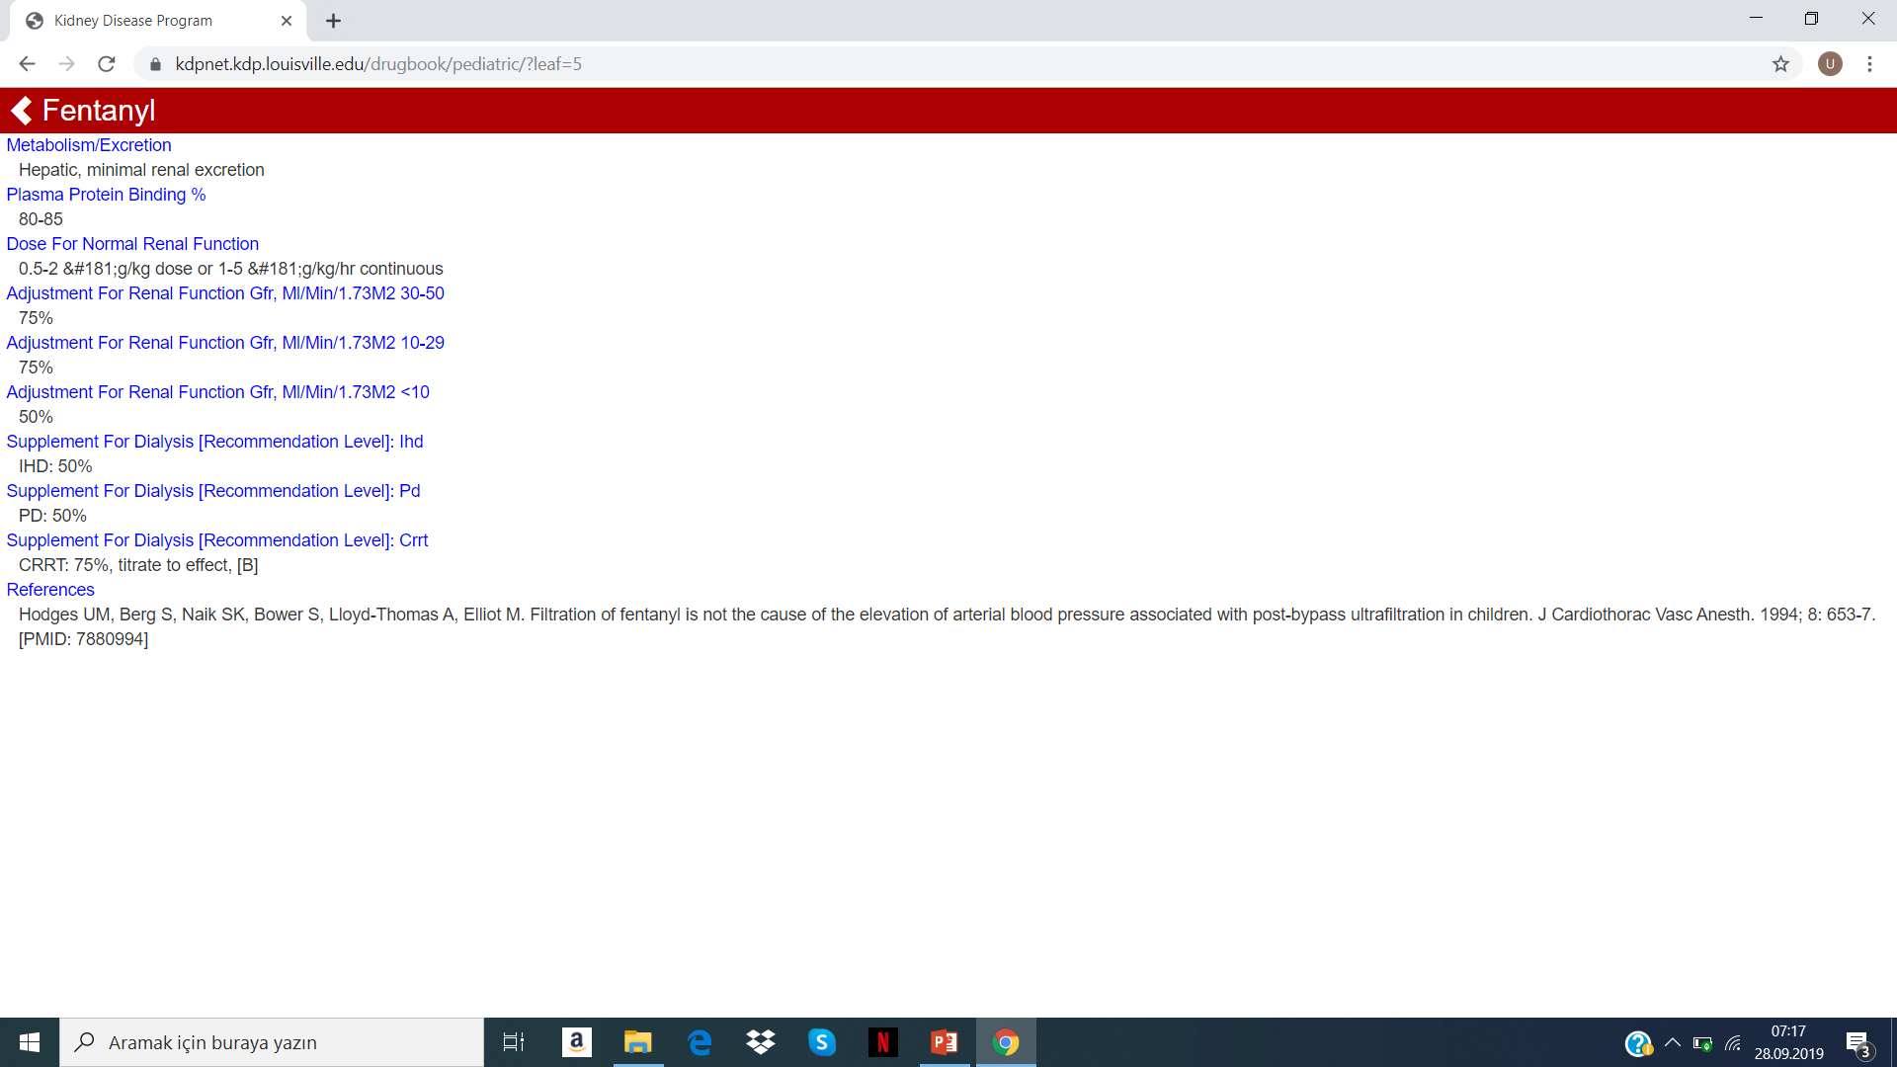

Slide 40
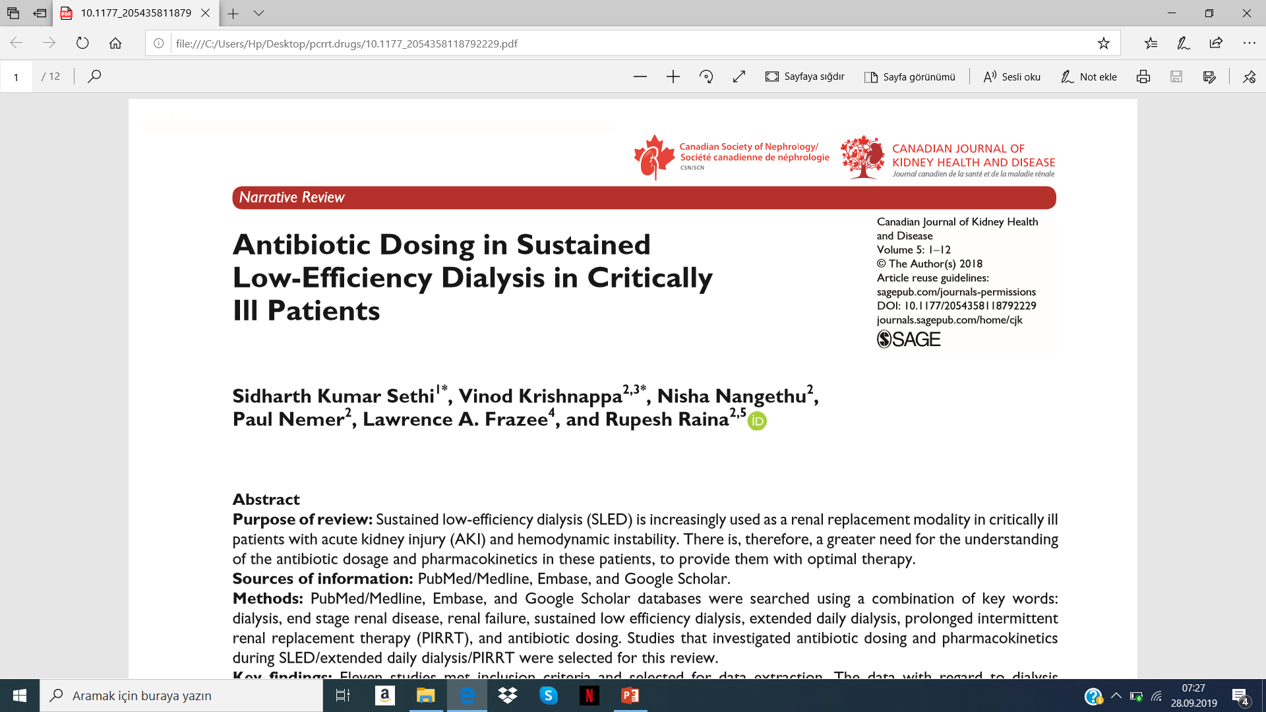
SLED metaanalizi (erişkin); 11 makale
Antibiyotiklerin farmakokinetiği
Önerilen dozları

Slide 41
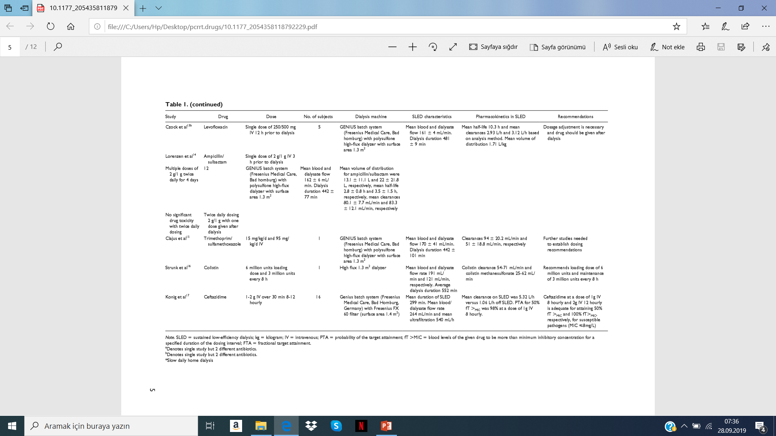

Slide 42
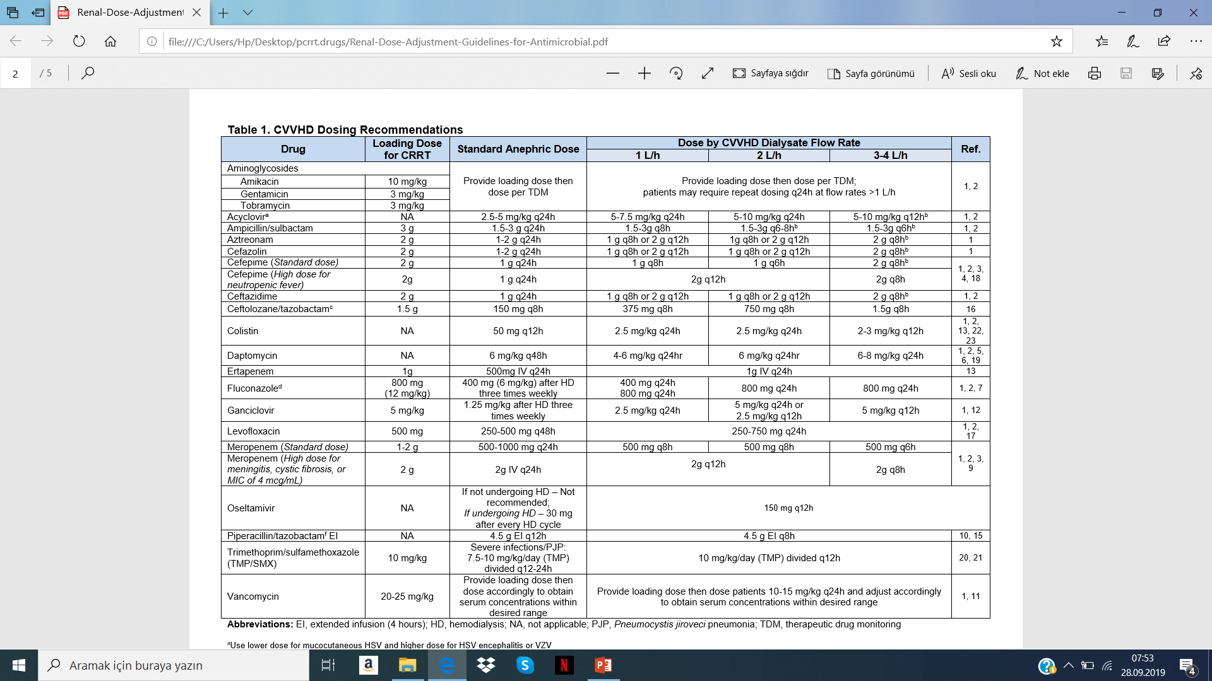

Slide 43
Sonuç
Daha sağlıklı veriler elde edilene kadar, kullandığınız ilaç nefrotoksik değilse, düşük dozda kalmak yerine yüksek dozda olmayı tercih edin!!!

